Slide 1
智慧手機程式設計-W13
講師：楊熲煜 Malo

Slide 2
W13的主題
電子羅盤元件
體感控球
指北針

Slide 3
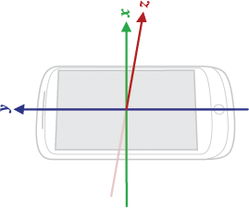
OrientationSensor元件
OrientationSensor元件
Angle: 手機上放球 傾斜時滾動的方向 右=0, 上=90 左=180, 下=-90
pitch : X角度
roll : Y角度
azimuth : Z角度,0~360, 0代表正對北方
Magnitude: 傾斜度0~1
OrientationChanged: 事件，方位改變時觸發

Slide 4
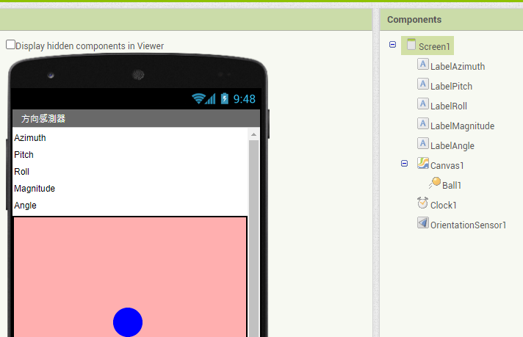
Demo1: 了解方向sensor
顯示基本參數，了解sensor的特性

Slide 5
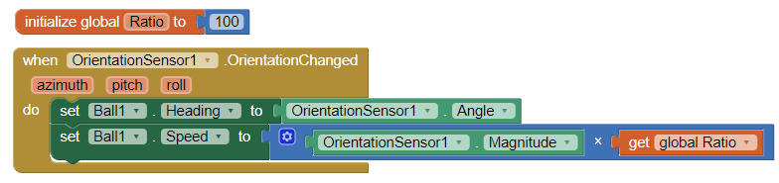
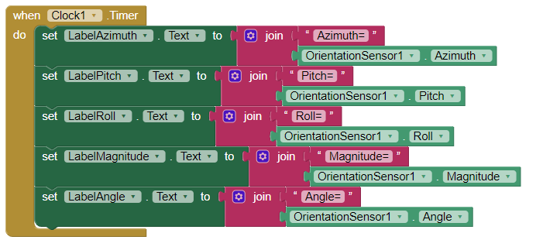
Demo1: 了解方向sensor
顯示基本參數，了解sensor的特性

Slide 6
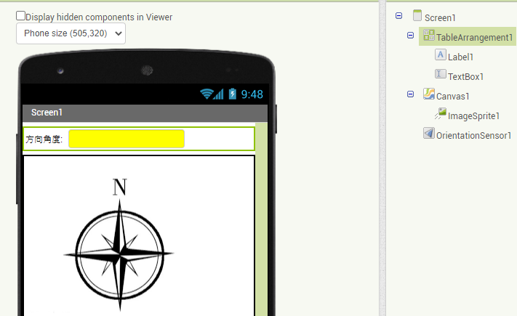
Demo2: 指北針軟體
利用azimuth屬性，實作指北針功能

Slide 7
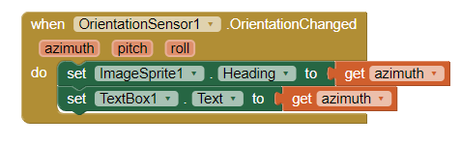
Demo2: 指北針軟體
利用azimuth屬性，實作指北針功能

